Slide 1



II Encontro de Boas Práticas no HU-UFSC/EBSERH
EXTENSÃO UNIVERSITÁRIA E AS BOAS PRÁTICAS NOS ATENDIMENTOS DE ENFERMAGEM AO PACIENTE COM DIABETES
Acad. Enf. Beatriz Schvambach
Enfª Draª Luciana Martins
Enfª Draª Melissa O. Locks
Enfª Draª Laura F. Brehmer

Slide 2
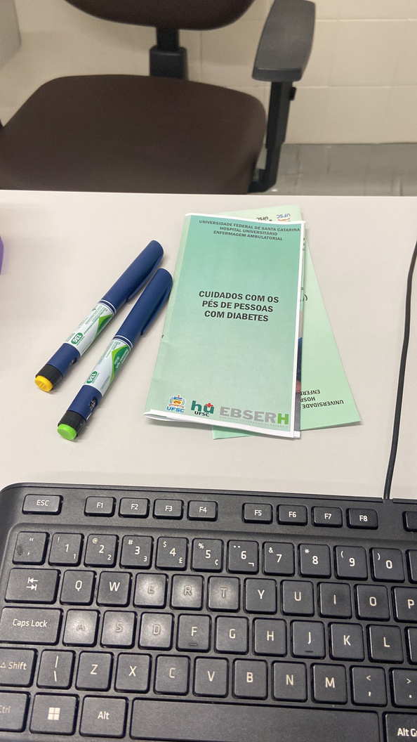
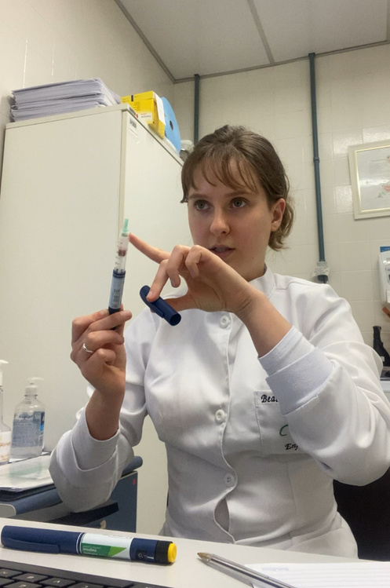
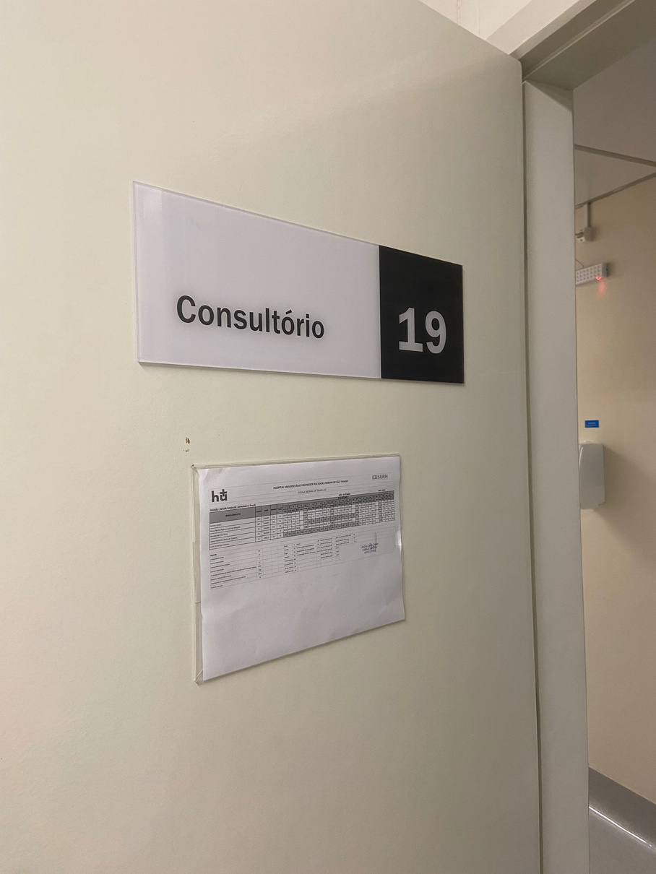
Desenvolvimento da Experiência
O “Grupo agir e educar (em)frente ao diabetes mellitus, na consulta de enfermagem ambulatorial, à beira leito, na educação em saúde de cuidadores familiares e na rede social” realiza suas atividades em nível ambulatorial e também nas unidades de internação do Hospital Universitário Polydoro Ernani de São Thiago (HU/EBSERH). Em nível ambulatorial, as professoras e acadêmicas do curso de enfermagem acolhem pacientes e seus familiares nos consultórios da Área B, realizando consultas para esclarecer dúvidas e orientar sobre as melhores práticas e hábitos de vida para buscar controlar os níveis de glicose no sangue.

Slide 3
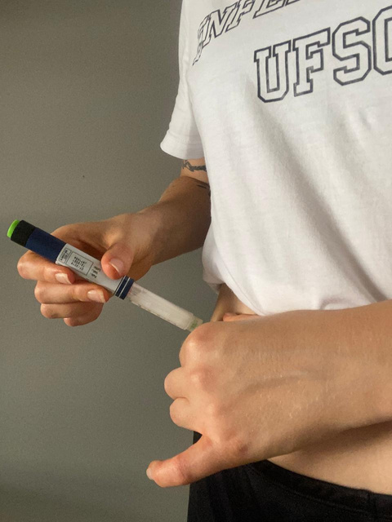
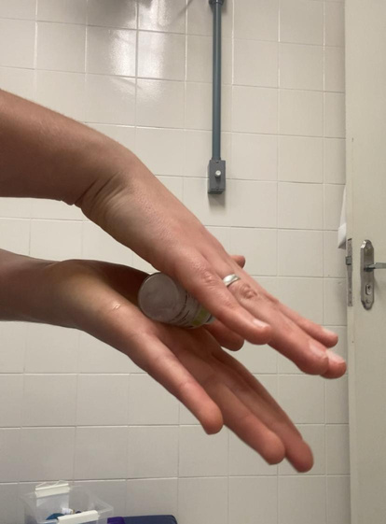
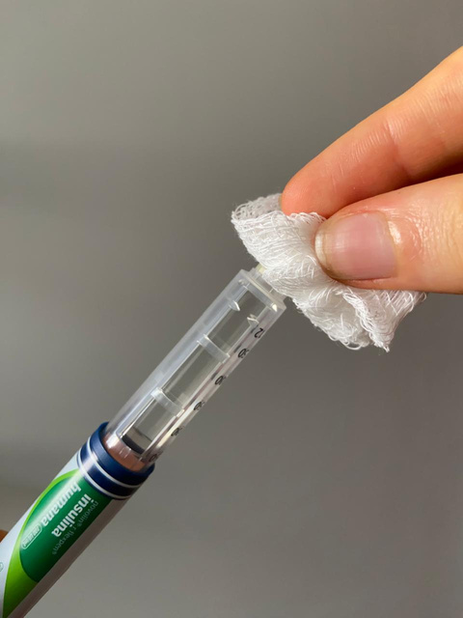
Desenvolvimento da Experiência
Para os pacientes internados, o grupo visita as unidades do hospital, em especial as unidades cirúrgicas, conversando com os enfermeiros de plantão e checando nos registros da equipe quais pacientes apresentam o diagnóstico de diabetes. São priorizados os pacientes em insulinoterapia e/ou os que internam em decorrência de complicações associadas a esta DCNT. A partir deste mapeamento, a discente e as professoras orientadoras realizam a consulta de enfermagem à beira-leito, que assim como a ambulatorial, com o objetivo de instruir o paciente sobre o DM e promover melhores hábitos de vida.
Para que as consultas sejam mais ricas, utiliza-se materiais educativos em forma de folders produzidos pela equipe de enfermagem do ambulatório de diabetes do HU, além de materiais utilizados na insulinoterapia que podem ser mostrados ao paciente em simulações sobre aplicação correta da insulina subcutânea em domicílio, favorecendo a prática segura e correta conforme as orientações mais atualizadas da Sociedade Brasileira de Diabetes.

Slide 4
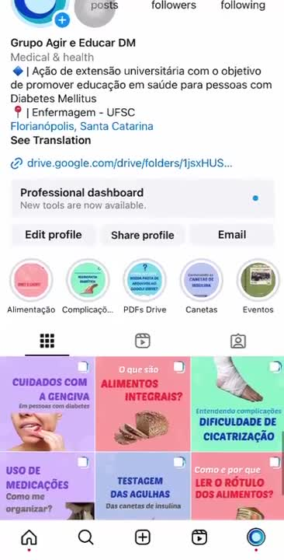
Desenvolvimento da Experiência
Ademais, em busca de estender a divulgação das boas práticas em relação ao cuidado com o diabetes mellitus, o grupo criou uma conta na rede social Instagram intitulada @grupoagirededucar.dm, onde são publicadas postagens semanais de temas pertinentes acerca do processo de conviver com a DM e outros materiais educativos feitos pela equipe do grupo. Somente em 2024 já foram postados 33 conteúdos na mídia social, que até dezembro totalizará 45 postagens educativas novas para este período.

Slide 5
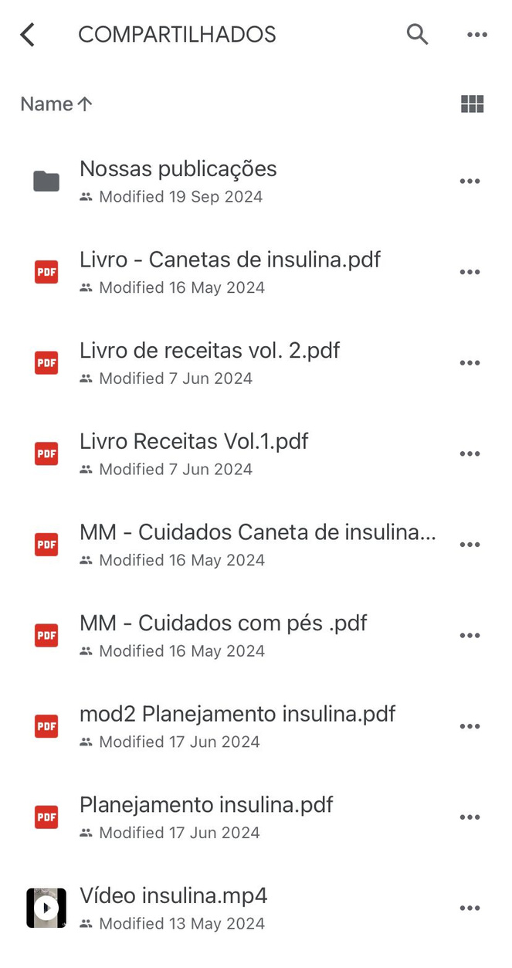
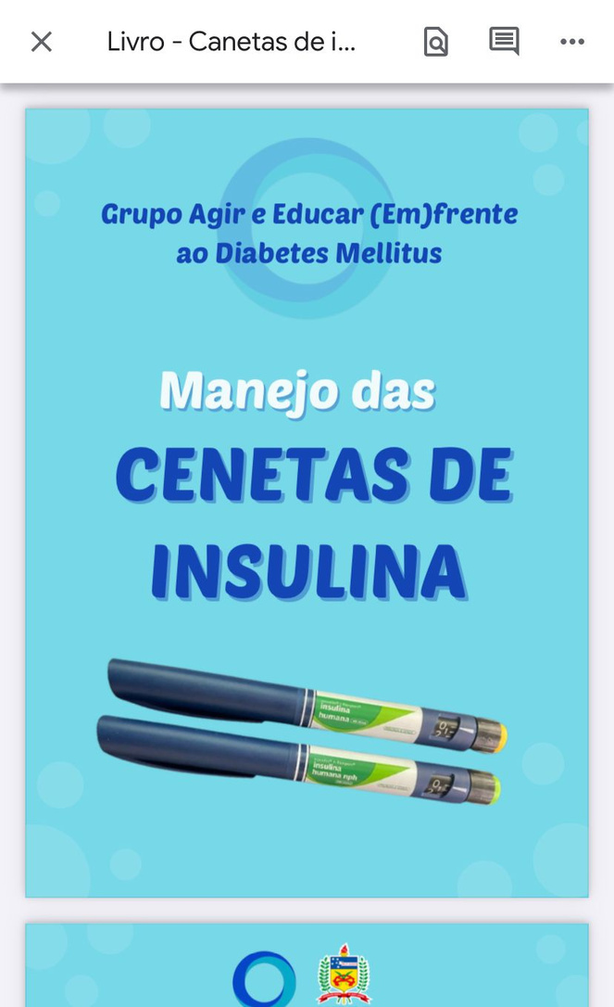
Conclusão
Os participantes do projeto vêm a cada ano buscando formas de fomentar as boas práticas no atendimento a estes pacientes de forma científica e didática, promovendo o entendimento sobre a própria condição e a adesão aos comportamentos protetores da saúde.
Como resultados deste trabalho, o grupo conta atualmente com uma bolsa de extensão destinada a um aluno da graduação UFSC, que realiza uma média de cinco atendimentos por semana (somando ambulatório e internações). Ao longo do ano de 2024, efetivou-se 86 postagens no Instagram, 247 seguidores, oito materiais educativos digitais compartilhados com os pacientes/ seguidores, além de trabalhos em eventos científicos.

Slide 6
II Encontro de Boas Práticas no HU-UFSC/EBSERH
Referências
MALTA, Deborah Carvalho, et al. Diabetes autorreferido e fatores associados na população adulta brasileira: Pesquisa Nacional de Saúde, 2019. Ciência coletiva [online], 2022, vol. 27, n. 7, pg. 2643-2653. Disponível em: https://www.scielo.br/j/csc/a/FC39MrV7mL43ZNgTDjjtfgB/?format=pdf&lang=pt
SANTOS, Elenalda Ferreira dos, et al. Exame do pé diabético: fatores de risco de ulceração em pacientes com diabetes mellitus. Revista Baiana de Enfermagem, 2023, vol. 37, pg. 1-13. Disponível em: https://periodicos.ufba.br/index.php/enfermagem/article/view/51986/33336
TONACO, Luís Antônio Batista, et al. Conhecimento do diagnóstico, tratamento e controle do diabetes mellitus no Brasil. Revista de Saúde Pública, 2023, pg. 57-75. Disponível em: https://www.revistas.usp.br/rsp/article/view/219267
Sociedade Brasileira de Diabetes (SBD). Diretrizes da Sociedade Brasileira de Diabetes – 2024. Disponível em: https://diretriz.diabetes.org.br

